Slide 1

Wien
Tematická oblast | Německý jazyk – reálie německy mluvících zemí
Datum vytvoření | 30. 12. 2012
Ročník | 3. ročník čtyřletého a 7. ročník osmiletého studia
Stručný obsah | Vídeň – základní informace, pamětihodnosti
Způsob využití | Seminář NEJ, reálie
Autor | Mgr. Soňa Surá
Kód | VY_22_INOVACE_04_NSUR18
Gymnázium a Jazyková škola s právem státní jazykové zkoušky Zlín

Slide 2
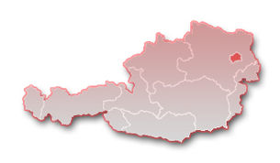

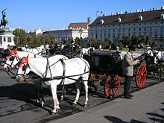
Wien
Hauptstadt von Österreich
gleichzeitig eines der 9 Bundesländer
in 23 Bezirke geteilt
liegt an der Donau im Wiener Becken
1,7 Mio. Einwohner (die bevölkerungsreichste Stadt Österreichs, die zehntgrößte der EU)
eine der 4 UNO-Städte, Sitz mehrerer internationaler Organisationen (OPEC, AEO usw.)
von der UNESCO als Weltkulturerbe anerkannt

Slide 3
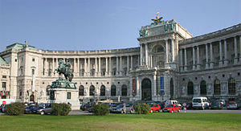
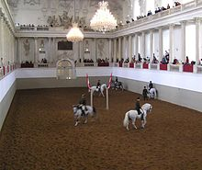
Hofburg
Setzen Sie die Wörter in der richtigen Form in die Lücken ein:
unterbringen, historisch, Sammlungen, unter,
Kaiserkrone, spanisch, Habsburger, über, ehemalig
Hofburg, die ……… Winterresidenz … ………., ist ein Gebäudekomplex, in dem neben vielen Museen und ………. auch die ……… Hofreitschule und die Österreichische Nationalbibliothek …………. sind. In der Schatzkammer sind Kunstgegenstände von großem ………… Wert zu sehen, ….. ihnen auch die …. ein Jahrtausend alte ……….. .

Slide 4
Richtige Lösung:
Hofburg, die ehemalige Winterresidenz der Habsburger ist ein Gebäudekomplex, in dem neben vielen Museen und Sammlungen auch die Spanische Hofreitschule und die Österreichische Nationalbibliothek untergebracht sind. In der Schatzkammer sind Kunstgegenstände von großem historischem Wert zu sehen, unter ihnen auch die über ein Jahrtausend alte Kaiserkrone.

Slide 5
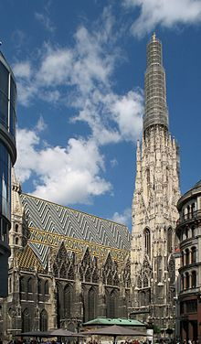
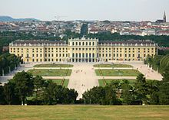
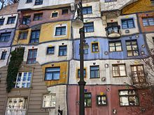
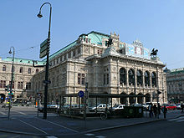
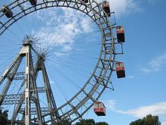
Weitere Sehenswürdigkeiten
Jetzt sollen Sie als Reiseleiterin/Reiseleiter den Touristen die Stadt Wien vorstellen. Sprechen Sie über diese Sehenswürdigkeiten.

Slide 6

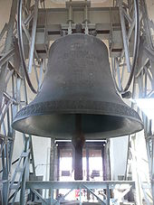
Kleines Wien-Quiz
Beantworten Sie folgende Fragen:
An welchem Fluss liegt Wien?
Wie nennt man die 23 Stadtteile Wiens?
Wie heißt die Dynastie, die über 600 Jahre von Wien aus regiert hat?
Wo finden wir die Pummerin?
Wie heißen die berühmten weißen Pferde der Hofreitschule?
Wo kann man die alte Kaiserkrone sehen?

Slide 7
Richtige Lösung:
Wien liegt an der Donau.
Die 23 Stadtteile Wiens nennt man Bezirke.
Die Dynastie heißt Habsburger.
Die Pummerin finden wir im Nordturm des Stephansdoms. Sie ist eine der größten Glocken der Welt.
Die weißen Pferde heißen Lipizzaner.
Die Kaiserkrone ist in der Schatzkammer der Hofburg zu sehen.
S. 5 – Sehenswürdigkeiten (von links): Stephansdom, Schloss
Schönbrunn, Wiener Staatsoper (unten), Hundertwasserhaus,
Riesenrad im Vergnügungspark Prater (unten)

Slide 8
Informationsquellen:
HOMOLKOVÁ, Božena. Reálie německy mluvících zemí. Plzeň: Fraus, 2005, ISBN 80-7238-329-9.
http://www.de.wikipedia.org/wiki/Wien
Obr. 1 - AUTOR NEUVEDEN. wikipedia.org [online]. [cit. 30.12.2012]. Dostupný na WWW: http://de.wikipedia.org/wiki/Datei:Wien_in_Austria.svg
Obr. 2 - LIUZZO, David. wikipedia.org [online]. [cit. 30.12.2012]. Dostupný na WWW: http://commons.wikimedia.org/wiki/File:Wien_Wappen.svg
Obr. 3 - AUTOR NEUVEDEN. wikipedia.org [online]. [cit. 30.12.2012]. Dostupný na WWW: http://commons.wikimedia.org/wiki/File:Fiaker_Vienna_October_2006_004.jpg
Obr. 4 - GERSTBACH, Peter. w [online]. [cit. 30.12.2012]. Dostupný na WWW: http://commons.wikimedia.org/wiki/File:Wien_Hofburg_Neue_Burg_Heldenplatz.jpg
Obr. 5 - AUTOR NEUVEDEN. wikipedia.org [online]. [cit. 30.12.2012]. Dostupný na WWW: http://commons.wikimedia.org/wiki/File:Spanische_Hofreitschule3,_Vienna.jpg
Obr. 6 - BOSSI, Andrew. wikipedia.org [online]. [cit. 30.12.2012]. Dostupný na WWW: http://commons.wikimedia.org/wiki/File:IMG_0180_-_Wien_-_Stephansdom_3.jpg
Obr. 7 - AUTOR NEUVEDEN. wikipedia.org [online]. [cit. 30.12.2012]. Dostupný na WWW: http://commons.wikimedia.org/wiki/File:Schloss_Schoenbrunn_August_2006_406.jpg
Obr. 8 - AUTOR NEUVEDEN. wikipedia.org [online]. [cit. 30.12.2012]. Dostupný na WWW: http://commons.wikimedia.org/wiki/File:Oper_z03.JPG
Obr. 9 - AUTOR NEUVEDEN. wikipedia.org [online]. [cit. 30.12.2012]. Dostupný na WWW: http://de.wikipedia.org/w/index.php?title=Datei:Fassade_Hunderwasserhaus_Wien.jpg
Obr. 10 - AUTOR NEUVEDEN. wikipedia.org [online]. [cit. 30.12.2012]. Dostupný na WWW: http://commons.wikimedia.org/wiki/File:Prater_riesenrad.jpg
Obr. 11 - AUTOR NEUVEDEN. wikipedia.org [online]. [cit. 30.12.2012]. Dostupný na WWW: http://commons.wikimedia.org/wiki/File:Weltliche_Schatzkammer_Wien_(265).JPG
Obr. 12 - AUTOR NEUVEDEN. wikipedia.org [online]. [cit. 3.2.2013]. Dostupný na WWW: http://commons.wikimedia.org/wiki/File:Pummerin_Stephansdom_Vienna_July_2008_(14).JPG

